Slide 1
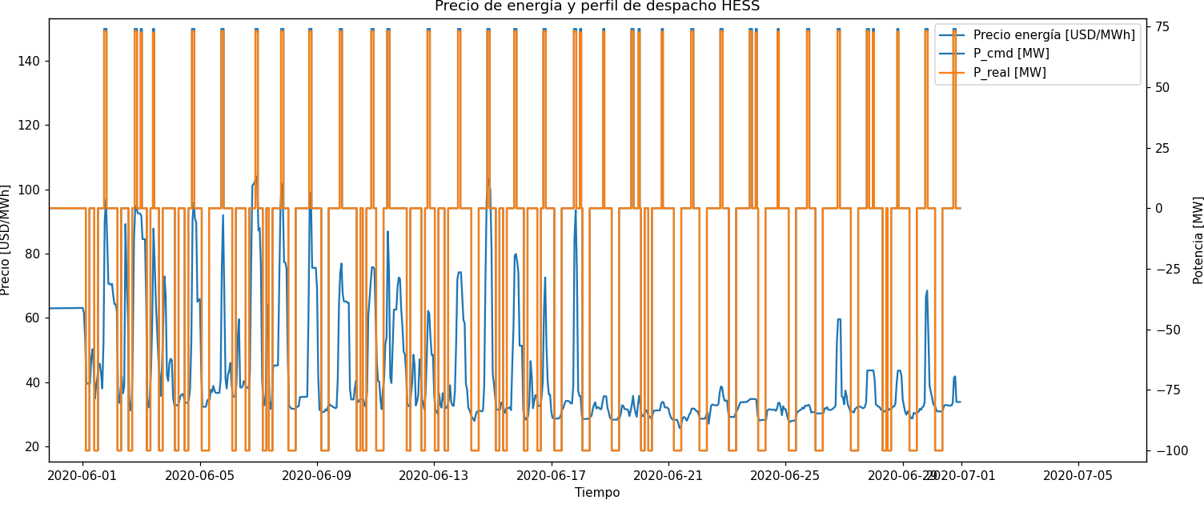
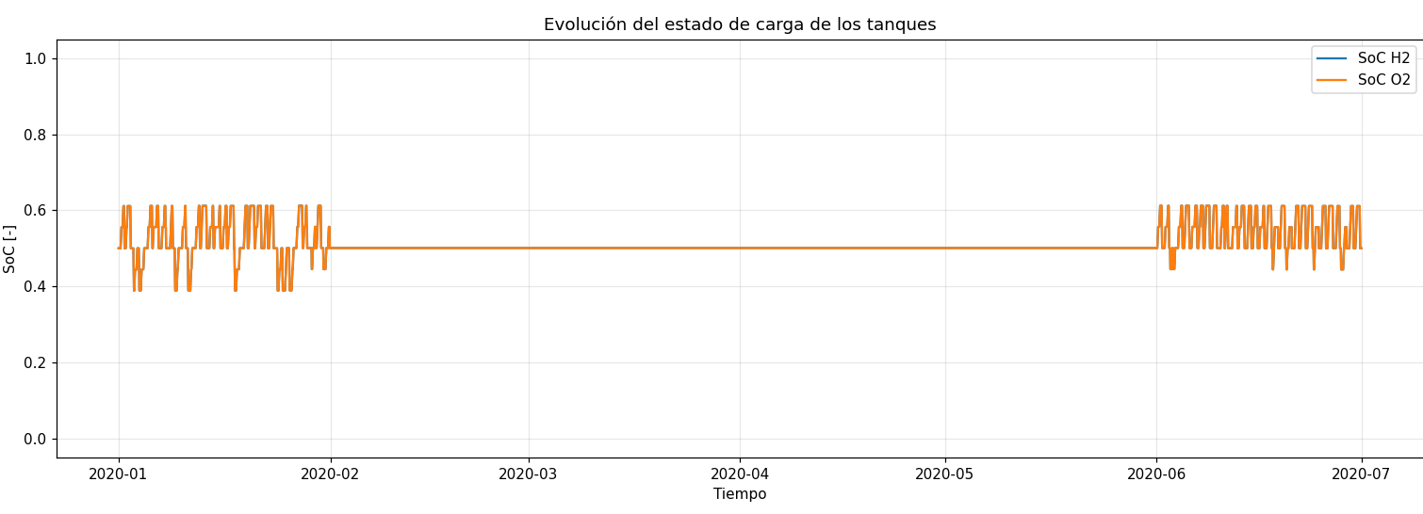
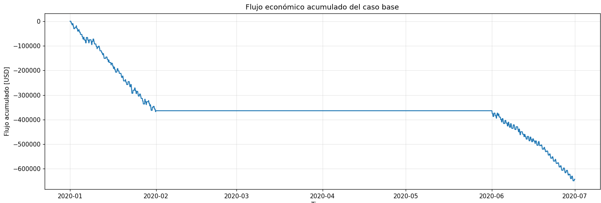
Perfil de despacho
61 días consecutivos en enero y junio. carga y descarga en máximo y minimo de precios.
Perfil con 2 bloques de carga y descarga. 3 horas y 1 hora a -100 y 74MW respectivamente
Perfil preliminar se conectó con el modelo electroquimico del HESS. Se comprueba factibilidad fisica
Economicamente el perfil no es viable.

Slide 2
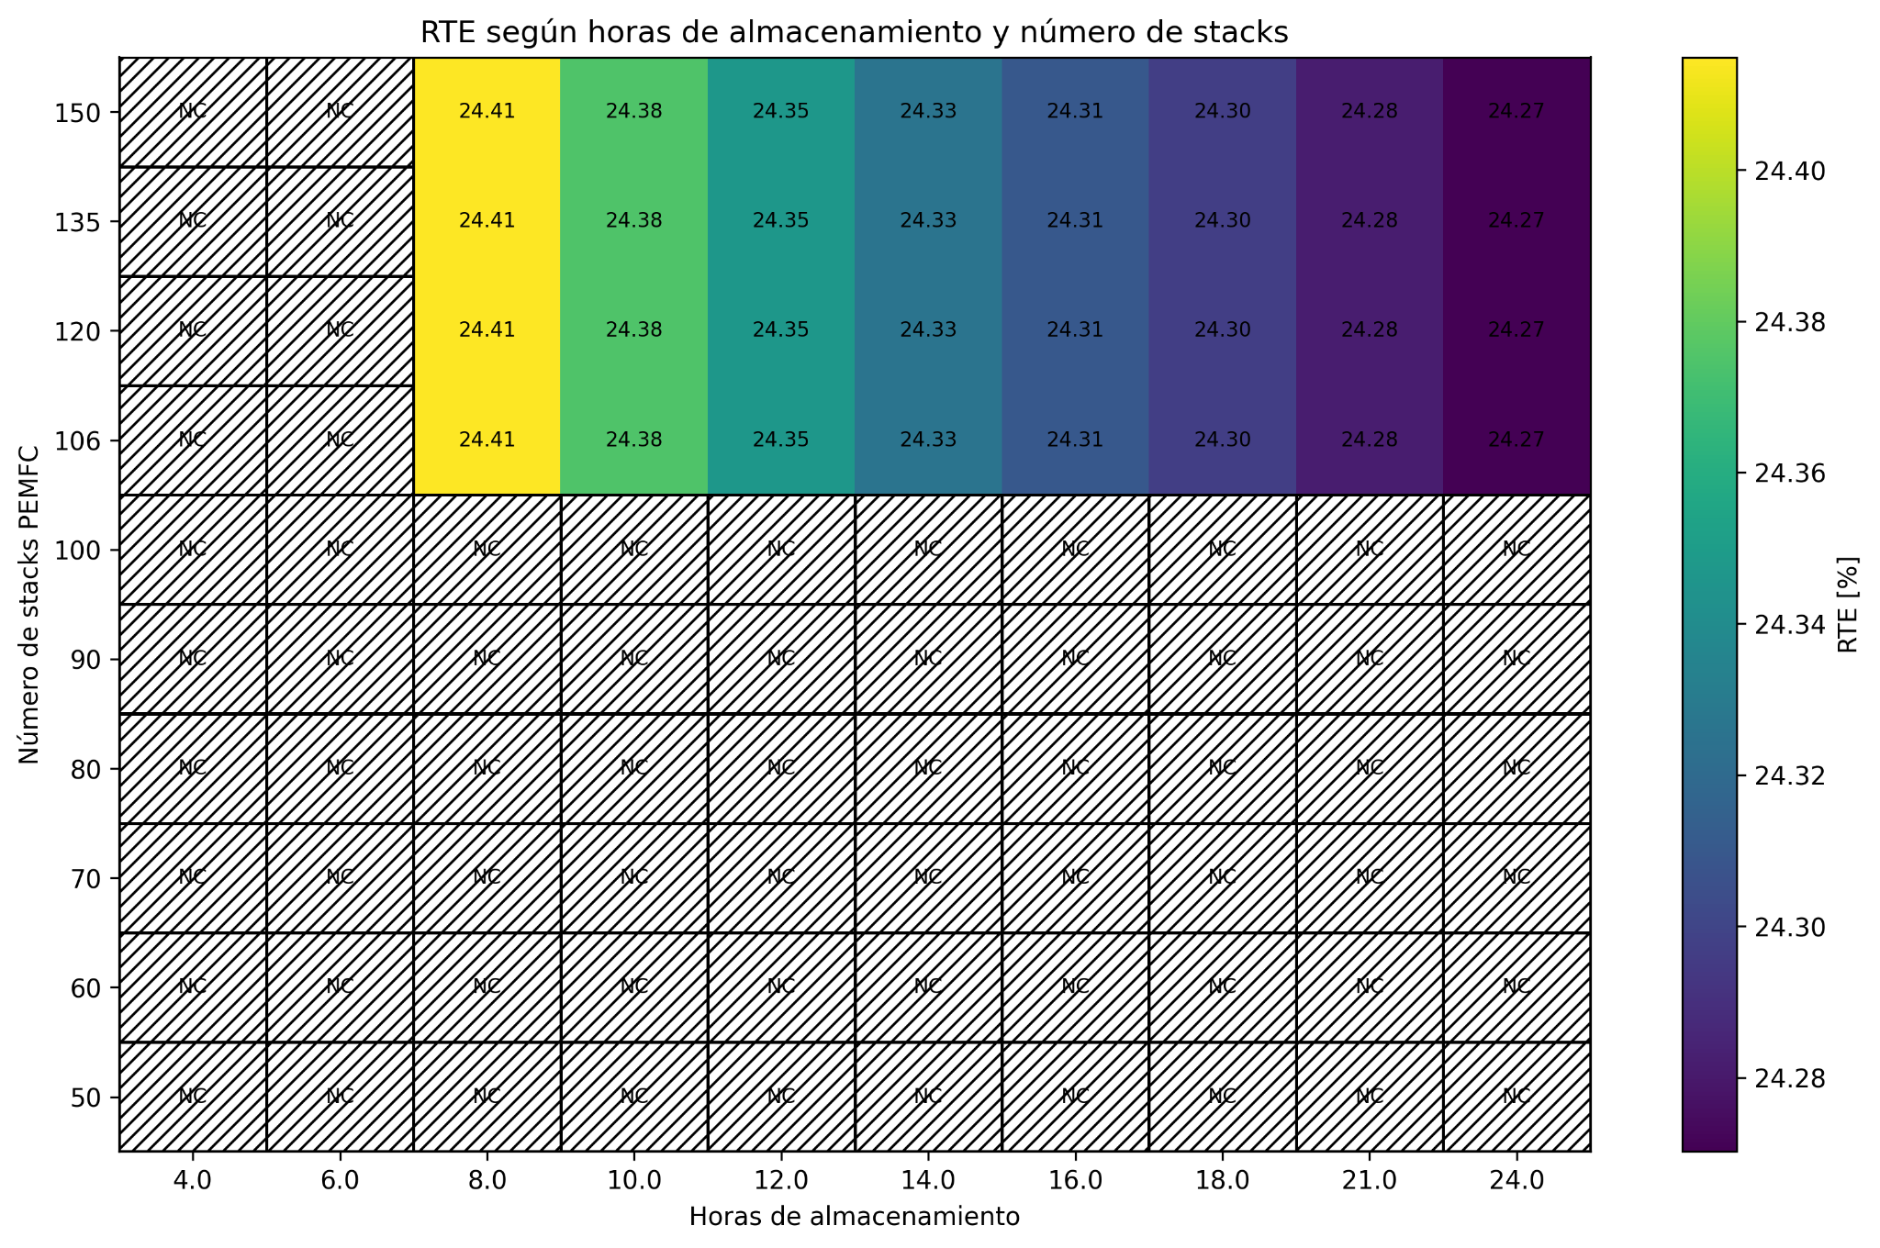
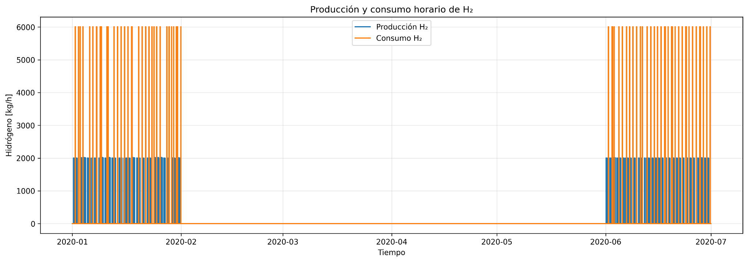
Dimensionamiento técnico del sistema
Se evaluaron 100 configuraciones variando las horas de almacenamiento y el número de stacks PEMFC.
La configuración mínima válida fue de 8 h de almacenamiento y 106 stacks PEMFC.
RTE : 24,41%
Energía Vendida : 8.935,85 MWh
Potencia media de descarga: 73,24 MW
Error final de SoC: 0,63 %
Se eligió esta configuración por ser la menor alternativa cíclica y la de mejor desempeño técnico.

Slide 3
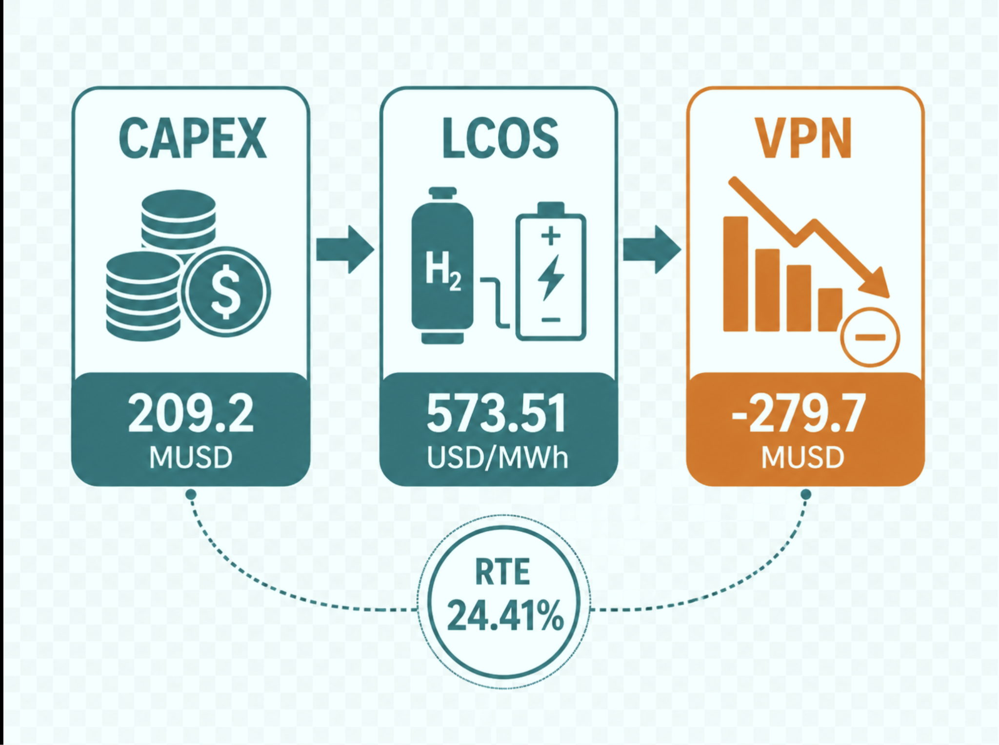
Análisis de dinámica de producción. LCOS, RTE y VPN
CAPEX total estimado: 209,2 millones USD.
Costo anual de compra de electricidad: 7,22 millones USD/año.
Ingreso anual por venta de electricidad: 3,39 millones USD/año.
OPEX del primer año: 1,46 millones USD/año.
Flujo neto del primer año: −5,29 millones USD.
LCOS: 573,51 USD/MWh.
VPN a 20 años: −279,7 millones USD.
El proyecto es técnicamente viable, pero no rentable mediante arbitraje eléctrico puro, debido al alto CAPEX y al bajo RTE.

